Slide 1
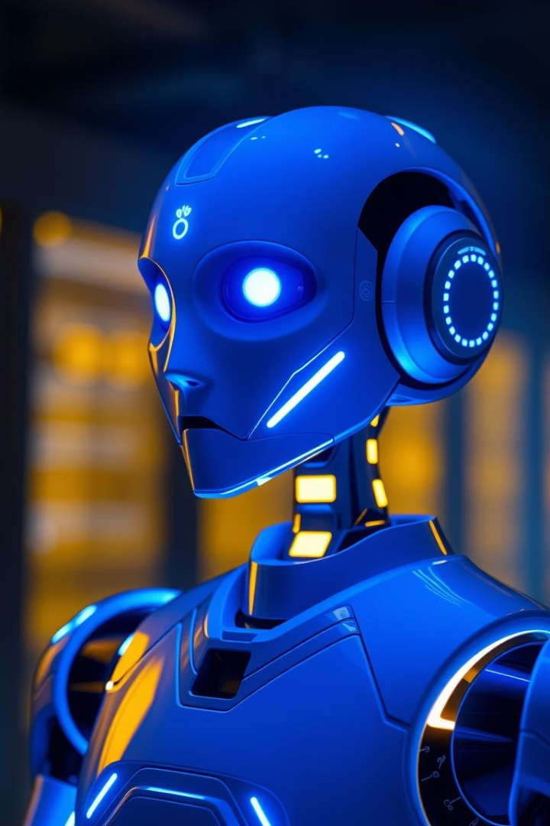
Чаты с ИИ
Новый уровень общения с искусственным интеллектом

Slide 2

Проблема современного общения
Ограниченные возможности
Низкая интерактивность
Стандартные чаты не понимают контекст
Отсутсвие глубокой коммуникации
Медленная адаптация
Задержки и слабая интеграция

Slide 3
Наше решение
ИИ — личный собеседник
OpenAI Backend
API aitunnel
Умный, контекстный, всегда доступен
Передовые модели искусственного интеллекта
Высокая скорость и масштабируемость

Slide 4


Технология в основе
Взаимодействие компонентов
Надежный и быстрый обмен данными
OpenAI — мощный AI движок
aitunnel — API для интеграции

Slide 5

Главные преимущества
Понимание контекста
Быстрая интеграция
Масштабируемость
Безопасность

Slide 6




Целевая аудитория
Бизнес
Автоматизация коммуникаций
Разработчики
Легкая интеграция в проекты
Обычные пользователи
Интуитивный и умный помощник

Slide 7




Планы развития
Улучшение NLP
Глубокая аналитика и понимание текста
Новые интеграции
Поддержка различных платформ и сервисов
Мобильные приложения
Доступ к ИИ на ходу

Slide 8

Заключение
Чаты с ИИ — будущее коммуникаций
Инновации, адаптивность и масштаб
Приглашаем к партнерству и инвестициям

